Slide 1

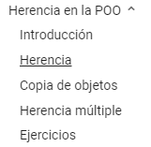
Tema 11
Herencia y Polimorfismo

Slide 2
Herencia en OOP
Herencia
https://docs.hektorprofe.net/python/herencia-en-la-poo/herencia/
Copia de objetos
https://docs.hektorprofe.net/python/herencia-en-la-poo/copia-de-objetos/
Herencia múltiple
https://docs.hektorprofe.net/python/herencia-en-la-poo/herencia-multiple/

Slide 3
Ejercicios «
Herencia en la POO
https://docs.hektorprofe.net/python/herencia-en-la-poo/ejercicios/

